Slide 1
в картинках
и стихах

Slide 2
Цель: изучение ПДД в игровой форме,
побуждение учащихся к их дальнейшему
изучению
Девчонки и мальчишки,
Такие коротышки,
Бегут, бегут в припрыжку,
И что мне им сказать?
А вот что!
Правила простые
Вам надо изучать!!!

Slide 3
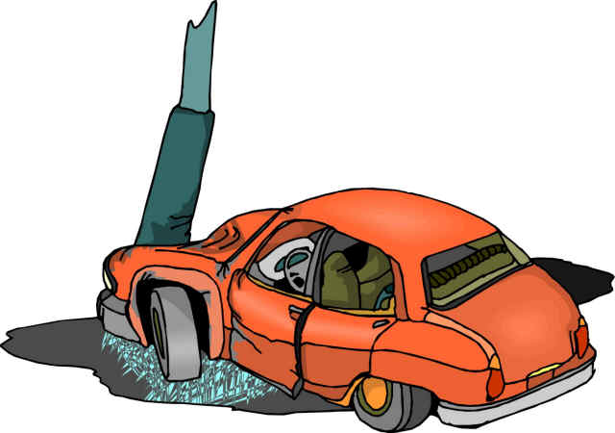
Авария!
Очень опасное слово
Поэтому
правила
учим
мы
снова.

Slide 4
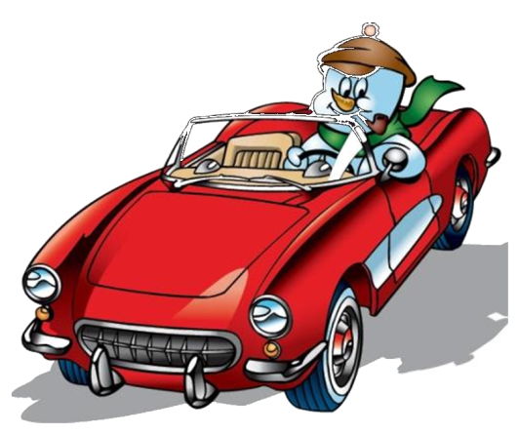
Будьте всегда осторожны,
водители!
Будьте в пути,
Вы,
пожалуйста,
бдительны!

Slide 5
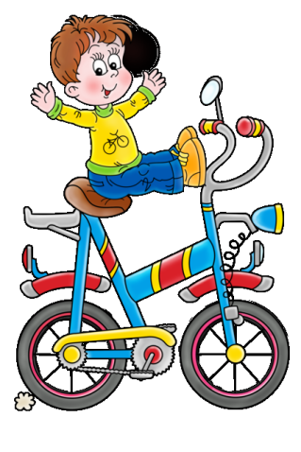
Велосипед видел я у соседа!
Трасса – не место
для велосипеда,
Ехать на нём
по дороге опасно,
Он по обочине
едет прекрасно!

Slide 6
Госавтоинспекторы,
попросту ГАИ,
Следят
за безопасностью,
они
друзья твои!

Slide 7
Джип легко проехать смог
Там, где вовсе
нет дорог!
Джип доехал
до дороги,
Здесь для всех
порядки строги!

Slide 8
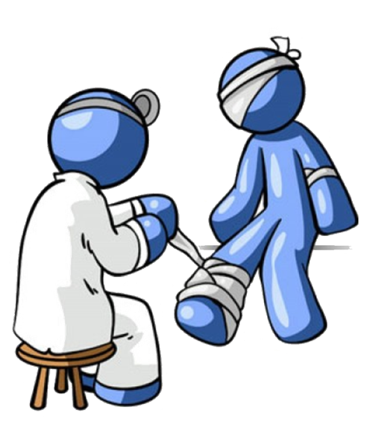
Если скорость
превышать,
Если знаки
нарушать,
Можно в гипсе
оказаться
Вдруг в палате
номер пять!

Slide 9
Жёлтый свет –
«Внимание!»
Будь готов
заранее!

Slide 10
Знает каждый пешеход
Знак
«Подземный переход».
Здесь мы улицу
с тобою
Переходим
под землёю.

Slide 11
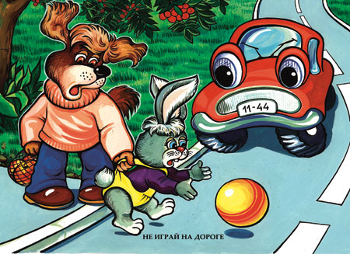
Играть у дороги
опасно, ребятки,
Играйте
в футбол
на
спортивной
площадке!

Slide 12
Кресла детские купили
Для езды в автомобиле,
К этим креслам
мы ремнём
Крепко
деток
пристегнём!

Slide 13
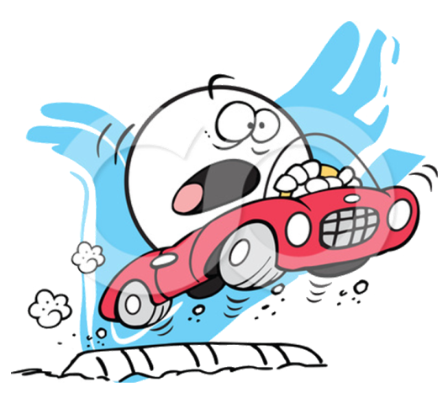
«Лежачий полицейский» –
поперек дороги,
Любой водитель
знает –
притормози
немного!

Slide 14
Мчится «пожарная»,
«скорая» мчится,
Мы их пропустим –
Беды не случиться!

Slide 15
Ничего
опасней
нет,
Чем
бежать
на
красный
свет!

Slide 16
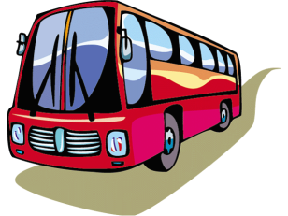
Обходи троллейбус сзади!
Обходи автобус сзади!
Ой, трамвай!
Не забывай –
обходят
спереди
трамвай!

Slide 17
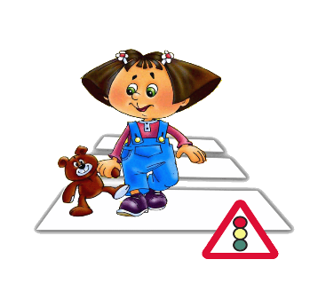
Погляди сперва налево,
А потом уже иди!
А
дойдя
до
середины,
ты
направо
погляди!

Slide 18
Ремень безопасности
Ты пристегни,
Не зря же
придуманы
эти ремни!

Slide 19
Сигналы
светофора –
надёжная
опора!

Slide 20
Телефончик,
ты прости!
Отключу
тебя в пути,
За рулём
нельзя болтать –
Ты об этом
должен знать

Slide 21
Узкое место
укажет нам знак, -
Сбрасывай скорость,
иначе никак,
Узкое место
проехать нельзя!
Правило это
запомним,
друзья!

Slide 22
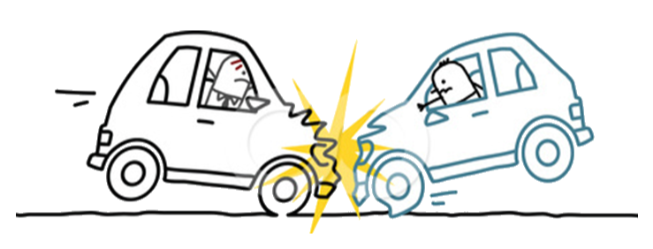
Фары в тумане
включи обязательно,
Двигайся тихо
и очень внимательно!

Slide 23
Ходу нет
на
красный свет,
Ты
запомнил
или нет?

Slide 24
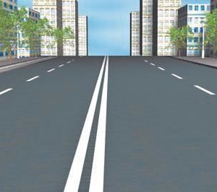
Центральная линия,
видишь, сплошная!
Нельзя наезжать
на сплошную, я знаю!
Разметка дорожная
очень нужна
И для безопасности
нашей важна!

Slide 25
Через дорогу – школа,
Каток, детский сад,
Через дорогу
«ЗЕБРА»
переведёт
ребят!

Slide 26
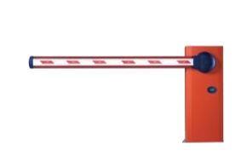
Шлагбаум дежурный
Уже опускает,
Шутка ли?!
Поезд вперед пропускает!
Шлагбаум открылся,
дорога свободна,
Вы можете ехать,
куда вам угодно!

Slide 27
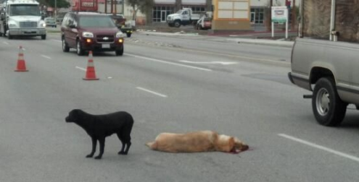
Щенок на дороге!
Откуда он, люди?!
И всех по-щенячьи
он преданно любит!
На тормоз нажмите, не поздно пока,
Спасите, спасите беднягу щенка!

Slide 28
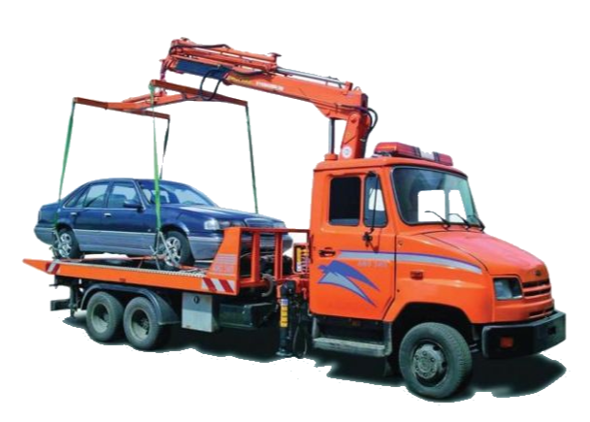
Эвакуатор – серьёзная штука!
Для нарушителей правил –
наука!
С эвакуатором
всё честь по чести,
Если паркуешься
в правильном
месте!

Slide 29
Юзом машина
пошла в гололёд,
Скользко везде,
осторожность,
народ!

Slide 30
Я и ты умнее стали.
Много правил мы узнали,
Перейти через дорогу
Эти правила помогут!
Эту азбуку, друзья,
Надо знать от А до Я!

Slide 31
Знаки разные дорожные –
Нам о важном говорят!
Пешеходы,
Будьте осторожны!
ПОМНИТЕ,
Нельзя что,
а что можно!
На дороге как вести,
Чтобы точно
себя защитить!

Slide 32
ИСПОЛЬЗУЕМЫЕ РЕСУРСЫ
http://im0-tub-ru.yandex.net/i?id=180322010-16-72&n=21
http://im7-tub-ru.yandex.net/i?id=94114062-49-72&n=21
http://im4-tub-ru.yandex.net/i?id=610220612-16-72&n=21
http://im6-tub-ru.yandex.net/i?id=109546618-52-72&n=21
http://im0-tub-ru.yandex.net/i?id=249783536-41-72&n=21
http://im8-tub-ru.yandex.net/i?id=50269790-28-72&n=21
http://im3-tub-ru.yandex.net/i?id=483345517-70-72&n=21
http://im5-tub-ru.yandex.net/i?id=408171825-05-72&n=21
http://im7-tub-ru.yandex.net/i?id=314322710-06-72&n=21
http://im0-tub-ru.yandex.net/i?id=195353950-11-72&n=21
http://im7-tub-ru.yandex.net/i?id=329947421-71-72&n=21
http://im7-tub-ru.yandex.net/i?id=240331711-20-72&n=21
http://im3-tub-ru.yandex.net/i?id=414647818-32-72&n=21
http://im5-tub-ru.yandex.net/i?id=756223530-38-72&n=21
Стихотворные материалы из книги «Правила дорожного движения», Ростов-на-Дону,
Издательство Феникс, 2008

